Slide 1
Soisalo-opisto – kestävää iloa ja oppia

Slide 2
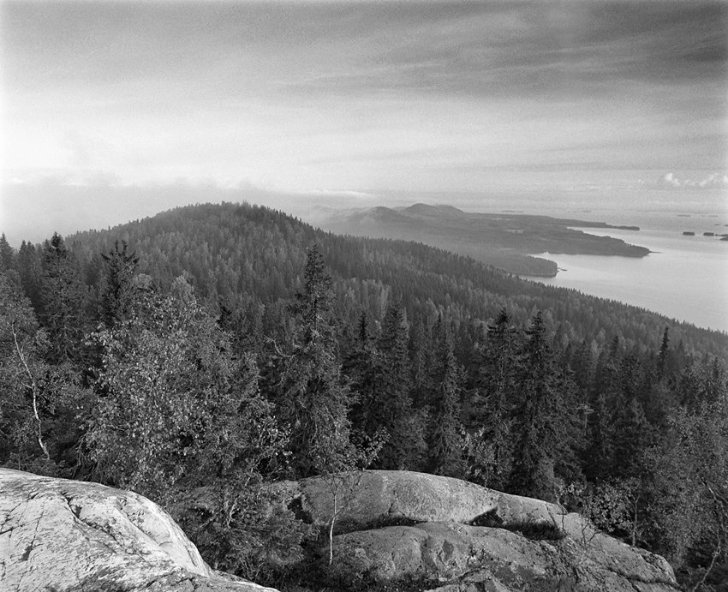
Ydintehtävä: Soisalo-opisto lisää kuntalaisten hyvinvointia tuottamalla vapaan sivistystyön ja taiteen perusopetuksen palvelut

Slide 3
Soisalo-opisto 2025 Soisalo-opisto on merkittävä vapaan sivistystyön ja taiteen perusopetuksen palveluiden tuottaja. Palvelut tuotetaan yhdessä ja kestävällä tavalla, mikä lisää elämän merkityksellisyyttä ja osallisuuden kokemusta.

Slide 4
Yhdenvertaisuus toiminnan perusta Yhdenvertaisuus Soisalo-opistossa merkitsee yhtäläistä mahdollisuutta osallistumiseen ja tasapuolista kohtelua.

Slide 5
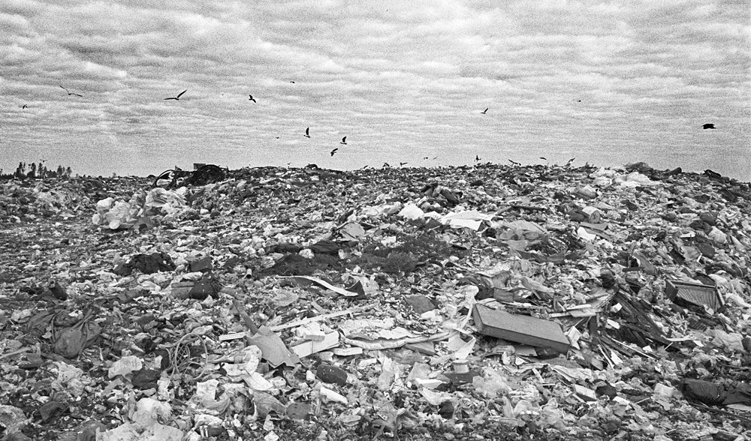
Vastuullisuus Soisalo-opisto edistää toiminnallaan ihmisen monipuolista kehittymistä, yhteisöllisyyttä ja osallisuutta. Toiminta perustuu kestävän kasvatuksen ja – elämäntavan arvoihin.

Slide 6
Palveluiden merkittävyys lisääntyy asiakaslähtöisellä toimintatavalla, toimintaa kohdentamalla sekä opistoa näkyväksi tekemällä.

Slide 7
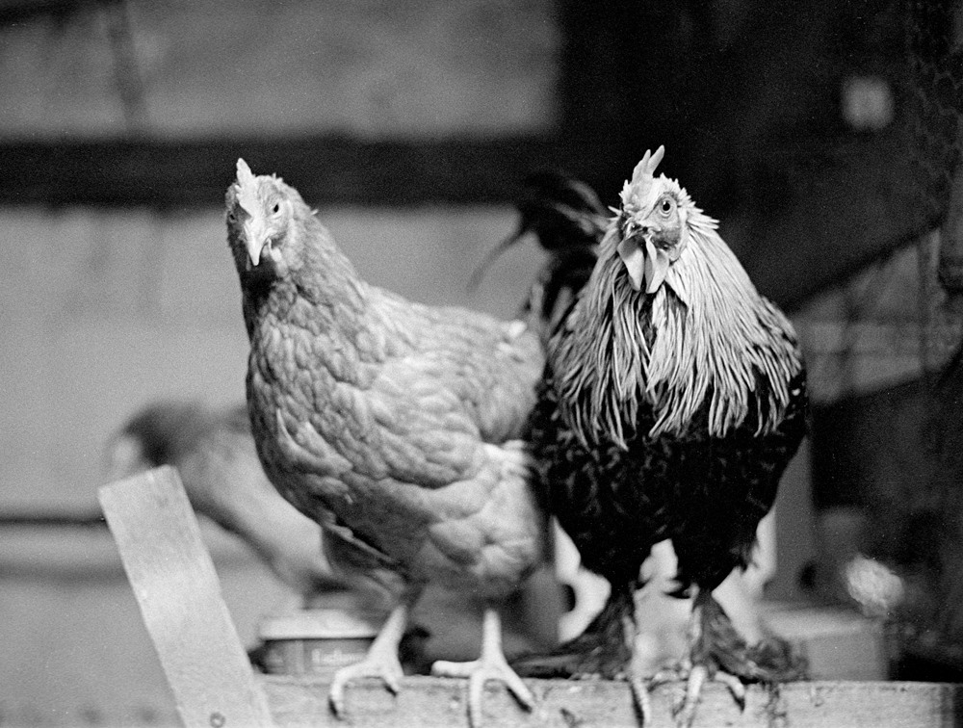
Palvelut tuotetaan yhdessä aktiivisessa vuorovaikutuksessa eri osapuolien kanssa.

Slide 8
Palvelut tuotetaan kestävällä tavalla lisäämällä tietoisuutta kestävästä elämäntavasta ja ymmärrystä kestävästä kasvatuksesta tulevaisuus aktiivisesti kuvitellen.

Slide 9
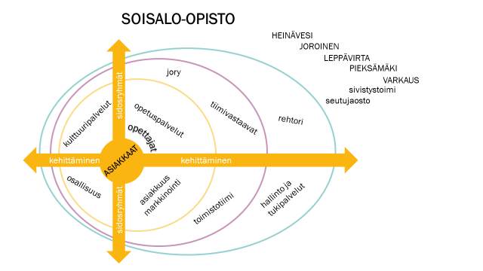
Asiakas keskiössä Strategiaan perustuen laaditaan vuosittain toimintasuunnitelma ja toimenpiteet.

Slide 10
Soisalo-opisto - kestävää iloa ja oppia
Näin meillä toimitaan
Toisia arvostaen
​Avoimesti ja läpinäkyvästi​
Keskustellen
Innostavasti, mutta realistisesti
Meitä​ on helppo lähestyä ja meillä vallitsee luottamuksellinen ilmapiiri ​
Meillä on​ selkeä työn- ja vastuunjako ​
Viestitään sujuvasti
Me tsempataan, autetaan ja tuetaan toisiamme!​
​

